Slide 1

2026
DITT VIN
dittvin.se
CRO-audit
CRO-audit
RPV-nordstjerne
Benchmarket
A/B-roadmap
Baseret på Shopify (facit). 90 dage, 25. april til 23. juli 2026: 38.306 ordrer, 33,3M SEK brutto, 868 SEK AOV. GA4 registrerede kun ~31%.
Udarbejdet af EcomHouse for dittvin.se. Juli 2026.
ECOMHOUSE ©ALL RIGHTS RESERVED
00

Slide 2
2026
Omfang
Hvad vi analyserede
Hvert tal i dette deck kan spores til en kilde. Hvor en måling er estimeret, er den markeret med "Est."
// 01
// 02
// 03
// 04
GA4-analyse
Kundens stemme
Konkurrentsæt
Ekspertgennemgang
90 dage, egenskab 461839723. 452,552 sessioner, sekventiel tragt, kanaler, enheder, landingssider.
5,985 Trustpilot-anmeldelser (4.7/5). 300 ordrette anmeldelser udtrukket via widgettens data-API.
5 verificerede konkurrenter: Winefinder, Winefamly, KRAN, Supervin, plus Systembolaget som benchmark.
4 sidetyper på desktop og mobil: indgang, forside, kollektion, produktside. Verificeret med screenshot.
// 05
// 06
// 07
// 08
Tag- og teknik-audit
Shopify-salgsdata
Branchebenchmarks
Uden for omfang
Live netværksopsamling af hvert tracking-tag, samtykke og konsolfejl. Ikke et HTML-gæt.
91 dage af ordre-, produkt- og AOV-eksporter. Facit for RPV, afstemt mod GA4.
Navngivne kilder: Littledata, Baymard, Sovos, SVB, Omnisend. Generel e-handel + vin-DtC, RPV-nordstjerne.
Microsoft Clarity er installeret og indsamler, men vi havde ingen dashboardadgang. Giv adgang for dybde i session replay.
ECOMHOUSE ©ALL RIGHTS RESERVED
01

Slide 3
2026
Ledelsesresumé
Syv fund der flytter omsætning
Levering er det største tillidssår. Sitet lover "1-3 dagar", men 31% af anmeldelserne med få stjerner rapporterer 7 til 16 dage. 86% af klagerne handler om levering, og loyale genkøbere falder fra på grund af det.
Ret løftet, ikke vinen. Dette er et fastholdelseslæk, ikke bare anskaffelse.
Lovlighedsspørgsmålet er ubesvaret. På et monopolmarked har en svensk førstegangskøber brug for at vide, at dette er lovligt. dittvin forklarer intet, mens KRAN og Winefamly skaber tryghed direkte. Frygten tipper over i "Tror detta r bedrägeri".
De fleste købere er førstegangsbesøgende, og de har brug for denne tryghed.
Smag er usynlig online. Den største barriere i onlinevin er ikke at vide, hvordan den smager. dittvins kasser angiver region og drue, men oversætter dem sjældent til sødme, fylde og madmatchning, som en butiksassistent ville, så køberne tøver.
Gør smag læselig på hver kasse: smagsprofiler, madmatchninger og Vivino-scorer.
Afbrudt checkout er den største lækage. 58.9% af de sessioner, der når frem til checkout, gennemfører ikke (17,785 af 30,200). Leveringstvivl, løftet "1-3 dagar", og 90+ websitefejl er hovedmistænkte.
Højeste intention, billigst at genvinde. Est. 3 til 5M SEK/kvartal.
Nye kunder konverterer langt under tilbagevendende. GA4 viser, at nye besøgende konverterer ved 2.62% mod 3.42% for tilbagevendende, og de udgør størstedelen af trafikken, men kun en fjerdedel af omsætningen. At lukke det gab er den største vækstløftestang.
Smagsklarhed og tillid løfter nye kunders konvertering. Est. +3,3M SEK pr. kvartal.
Fastholdelse er stærk, men abonnementet er uudnyttet. 66% af køberne vender tilbage, men abonnementet (Vin, Gin, Champagne, 749 til 849 SEK) er kun 0.2% af salget. Motoren findes, men er knap nok slået til.
Udbyg det mod 3 til 5% for ~1 til 1,8M SEK i tilbagevendende omsætning, og gør det synligt på flere produktsider.
GA4 sporer ikke korrekt. Den registrerer kun 31% af ordrerne (11,689 mod 38,306) og oppuster sessioner med skrald. En Google Ads-konvertering udløses også på forsiden. Beslutninger skal køre på Shopify, indtil den er bygget om.
Ret målingen med server side-sporing (Meta), så annonceplatformene byder på det fulde signal.
ECOMHOUSE ©ALL RIGHTS RESERVED
02

Slide 4
2026
01
Shopify Analytics
90 dage, 25. april til 23. juli 2026. De rigtige tal: 336,855 sessioner, 38,306 ordrer, 33.3M SEK. Hvor trafikken kommer fra, hvor den konverterer, og hvor den lækker. GA4 dækkes på ét slide.
ECOMHOUSE ©ALL RIGHTS RESERVED
03

Slide 5
2026
Shopify · 90 dage
Performance-dashboard
336,855
38,306
33.3M
3.69%
66%
868 SEK
Sessioner
Ordrer
Bruttosalg (SEK)
Konverteringsrate
Tilbagevendende købere
Gennemsnitlig ordreværdi
Shopify, ~95% Sverige
31,860 kunder
41,5M inkl. moms
Shopify reel CVR
stærkt genkøbsgrundlag
stabil over 90 dage
Kilde: Shopify Total sales + Conversion rate-rapporter, 90 dage (25. april til 23. juli 2026). Bruttosalg ekskluderer moms, rabatter og refunderinger; samlet salg 41.5M inkluderer moms (8.34M) og fragt. AOV er brutto divideret med ordrer.
ECOMHOUSE ©ALL RIGHTS RESERVED
04

Slide 6
2026
Shopify · 90 dage · Sessioner
Konverteringstragten
Shopifys egen sessionstragt. To lækager skiller sig ud: kun 12.6% af sessionerne lægger i kurv, og 58.9% af dem, der når frem til checkout, gennemfører aldrig.
Shopify · 90 dage · 25. april til 23. juli 2026
Sessions
336,855 100%
Added to Cart
42,513 12.6%
87.4% do not add
Reached Checkout
30,200 9.0%
29% of carts drop
Completed
12,415 3.69%
58.9% abandon checkout
Shopify Conversion rate-rapport. Session-attribuerede gennemførelser (12,415) er en delmængde af de 38,306 rigtige ordrer, fordi ~2/3 af ordrerne ikke har nogen sporbar session (samtykke, in-app-browsere). Det er raterne, der betyder noget: butikken taber mest ved læg i kurv og ved checkout.
ECOMHOUSE ©ALL RIGHTS RESERVED
05

Slide 7
2026
Benchmarks · Verificerede kilder
Hvor dittvin står
Foran på konvertering, ordreværdi og genkøbsrate; opsiden er abonnementstilmeldinger og e-mail. Dette er generelle ecom-benchmarks, den retfærdige sammenligning for en nordisk forhandler, fordi der ikke findes en offentliggjort vinspecifik benchmark for Danmark eller Europa.
Shopify · 90 dage · 25. april til 23. juli 2026
METRIK | DITTVIN | ECOM-BENCHMARK (KILDE) | DOM
Konverteringsrate | 3.69% | 1.4% gns., 3.2% top 20% (Littledata) | Foran
Gennemsnitlig ordreværdi | 868 SEK (~$82) | ~$85 gns., $101 ecom (Littledata) | På niveau
RPV pr. session | 26 SEK GA4, ~99 reelt | ~$1.19 Est. (AOV x CVR) | Foran
Kurvafbrydelse | 60% | 70.2% af 50 studier (Baymard) | Foran
Andel af tilbagevendende kunder | 66% | 15 til 30% typisk (OpenSend) | Foran
E-mailandel af ordrer | 16% | ~20 til 30% af DTC-omsætning (Omnisend) | Bagud
Abonnementstilmeldinger | 101 ordrer, 0.2% af salget | Ingen standard ecom-benchmark | Potentiale
Mobilandel af trafik | 86% | Mobil ~37% under desktop (Littledata) | Potentiale
Kilder: Littledata (2.800 Shopify-sider, 2023), Baymard Institute (2025), OpenSend og MetricUno (2024), Omnisend (2024), Klaviyo (2025). Dette er generelle ecom-benchmarks; der findes ingen offentliggjort vinspecifik benchmark for Danmark eller Europa, så de er de nærmeste retfærdige sammenligninger for en nordisk forhandler. RPV er afledt (AOV x CVR); ingen udgiver rapporterer en vin-RPV.
ECOMHOUSE ©ALL RIGHTS RESERVED
06

Slide 8
2026
Benchmarks · Fortolkningen
Stærk i toppen, svag hvor det akkumulerer
Tragten og ordreværdien er ægte styrker. RPV-potentialet handler ikke om at reparere en ødelagt butik, men om at tjene på fastholdelse i den kategori, der er bygget til det.
Allerede foran
Væksthullerne
Konvertering 3.69%, ~2.7x Shopify-gennemsnittet , og det er på ~86% mobil, den lavest konverterende enhed.
Afbrudt checkout 58.9% er den største lækage, der kan genvindes, og den billigste at vinde tilbage.
E-mail 16% af ordrerne mod en ejet norm på ~20 til 30%. Automatiseringer er den urørte del med højest ROI.
AOV over Shopify-linjen ved ~2 flasker pr. ordre, drevet af kasseformatet.
66% tilbagevendende kunder , langt over det typiske e-com-genkøbsinterval. Fastholdelse er en ægte styrke.
Abonnementstilmeldinger er lave. Klubben med 3 niveauer findes, men fremhæves næsten ikke. Vinklubber er 39% af winery DtC.
Kurvafbrydelse 10 point bedre end Baymard, på trods af aldersbekræftelsen og alkoholfriktionen.
Mobil er 86% af trafikken på den lavest konverterende enhed. At lukke gabet flytter flest sessioner.
ECOMHOUSE ©ALL RIGHTS RESERVED
07

Slide 9
2026
Shopify · 90 dage
De tre største læk
Rangeret efter, hvor billigt omsætningen kan vindes tilbage, ikke kun efter størrelse.
Shopify · 90 dage · 25. april til 23. juli 2026
1
2
3
Checkout til køb
Session til læg i kurv
Kurv til checkout
58.9%
87.3%
29%
17,785 af 30,200 sessioner, der når frem til checkout, gennemfører aldrig. Den målgruppe med højeste intention og laveste omkostning at genvinde. Leveringstvivl, løftet "1-3 dagar" og 90+ websitefejl er hovedmistænkte.
Kun 12.6% af sessionerne lægger i kurv. Box-produktsider ligger allerede på 18 til 20%, men forsiden (12%) og kollektionen (10%) trækker det ned. Tillidshuller på produktsiden og svag produktpræsentation dæmper læg i kurv.
29% af kurvene når aldrig frem til checkout. Fragtoverraskelse (695 SEK-grænse, kun Airmee) og intet klart skub til at fortsætte. Mindre end de to andre, men en hurtig gevinst i kurv-drawer.
Højeste intention. Billigste gevinst. Est. 3 til 5M SEK/kvt
Lovlighedsbevis, detalje pr. vin, kollektion med vinkasser først
Klarhed om fragt i kurven + fortsæt-trin
ECOMHOUSE ©ALL RIGHTS RESERVED
08

Slide 10
2026
Shopify · Enhed
Mobil er butikken
Næsten 9 ud af 10 Shopify-sessioner er mobil (88%), men mobil konverterer under tablet (3.71% mod 4.66%). Hver rettelse i dette deck er en mobilrettelse først.
ENHED | SESSIONER | ANDEL | LÆG I KURV | CVR
Mobil | 296,510 | 88.0% | 12.9% | 3.71%
Desktop | 30,726 | 9.1% | 10.2% | 3.56%
Tablet | 9,619 | 2.9% | 15.1% | 4.66%
Kilde: Shopify Sessions by device-rapporten. Andele og rater er faktiske Shopify-tal; sessionsantal er indekseret til 90-dages-vinduet (25. april til 23. juli 2026). Mobil ejer volumen, men er den svageste konverter, så rettelser i checkout og produktside skal valideres på mobil Safari først.
ECOMHOUSE ©ALL RIGHTS RESERVED
09

Slide 11
2026
Shopify · 90 dage · Henvisninger
Direkte og Meta bærer butikken
Direkte (49%) og Meta (Facebook og Instagram, 33%) driver fire ud af fem sessioner. Google bidrager med 16%. Tagget e-mail er kun 1%, det tydeligste hul for en butik med 66% tilbagevendende kunder.
Shopify · 90 dage · 25. april til 23. juli 2026
KANAL (REFERRER) | SESSIONER | ANDEL | CVR
Direkte | 164,633 | 48.9% | 3.36%
Facebook | 82,992 | 24.6% | 4.13%
Google | 55,148 | 16.4% | 3.83%
Instagram | 27,967 | 8.3% | 4.33%
E-mail | 3,632 | 1.1% | 4.10%
Kilde: Shopify Sessions by referrer-rapport (top 5 kanaler = 99% af sessionerne). Andele og CVR er Shopify-faktiske; sessionstal er indekseret til 90-dages vinduet. "Direkte" samler tilbagevendende besøgende og utaggede e-mails eller SMS, så betalt social er den største sporbare anskaffelseskilde. Social konverterer bedst (4.1 til 4.3%). Klaviyo tilskriver ~16% af ordrerne, selvom taggede e-mail-sessioner er ~1%, så ejet e-mail er knap nok instrumenteret, ikke uden betydning.
ECOMHOUSE ©ALL RIGHTS RESERVED
10

Slide 12
2026
Shopify · 90 dage
Fastholdelse er en styrke, der skal skaleres
To tredjedele af køberne er tilbagevendende kunder, og dittvin driver allerede et rigtigt abonnement. Opgaven er at vokse det, ikke at bygge det.
Shopify · 90 dage · 25. april til 23. juli 2026
66%
10,730
3 tiers
~9%
Tilbagevendende kunder
Nye kunder
Abonnement
6-måneders fastholdelse
21,130 af 31,860 købere
34% af køberne
Wine, Gin, Champagne
stabil cohort-hale
Shopify New vs returning customers + cohort-rapport. Abonnementet koster 749 til 849 SEK pr. kasse (månedligt, med en introkasse først). Muligheden er at gøre det mere synligt og placere det på flere produktsider, så flere købere ser og vælger det. Dette vender den tidligere GA4-læsning om, at fastholdelse var svag.
ECOMHOUSE ©ALL RIGHTS RESERVED
11

Slide 13
2026
Fastholdelse · Abonnement
Abonnement er den effektive LTV-løftestang
66% af køberne vender allerede tilbage, men det genkøb tjenes hjem med e-mail, retargeting og kampagner hver gang. Abonnement gør det automatisk: højere livstidsværdi, lavere marketingomkostning, forudsigelig omsætning. I dag er det 0.2% af salget, den tydeligste uudnyttede løftestang.
Shopify · 90 dage · 25. april til 23. juli 2026
0.2%
3
0
~1 to 1.8M SEK
Abonnementets andel af salget
Abonnementsprodukter
Topkasser med abonnementsmulighed
Tilbagevendende ved 3 til 5% (Est.)
101 ordrer, 66k SEK på 90 dage
Vin-, Gin-, Champagnekasser
kun 3 nicheprodukter har den
mod 66k SEK i dag
ASPEKT | GENKØB I DAG (MARKETINGDREVET) | PÅ ABONNEMENT
Genbestillingsudløser | E-mail, retargeting, kampagne hver gang | Automatisk, tilbagevendende
Frekvens | Sporadisk, kampagnedrevet | Fast kadence, månedligt eller oftere
Marketingomkostning pr. genbestilling | Høj | Nær nul
Forudsigelig omsætning | Lav | Høj
Sådan har vi målt: fra Shopifys Subscription vs one-time sales-rapport, 101 abonnementsordrer til en værdi af 66,033 SEK på 90 dage (0.2% af salget). Vi har ikke Recharge-adgang, så aktive abonnenter, churn og MRR er ikke synlige. Mulighed: ved beskedne 3 til 5% af salget ville abonnementet være ~1,0 til 1,8M SEK i tilbagevendende omsætning pr. kvartal. Løftestangen: føj en abonnementsmulighed til de bedst sælgende kasser og gør den synlig på flere produktsider.
ECOMHOUSE ©ALL RIGHTS RESERVED
12

Slide 14
2026
Shopify · 90 dage · Produktsider
Kassesider slår enkeltvinssider
Sammenlignet side for side lægger kasseproduktsider i kurv ved 16.4% og giver anslået ~80 SEK pr. besøg, et godt stykke over enkeltvinssider (13.3%, ~62 SEK). En mere retfærdig test end forside eller kollektion, og den favoriserer stadig kassen som det bedre første køb.
Shopify · 90 dage · 25. april til 23. juli 2026
PRODUKTSIDE | SESSIONER | LÆG I KURV | NÅEDE CHECKOUT | ANSLÅET RPV / BESØG
Kassesider (gennemsnit af 336) | 120,678 | 16.4% | 7.3% | ~80 SEK
eksempel: XL Introlåda | 25,917 | 19.9% | 8.5% | ~94 SEK
Enkeltvinssider (gennemsnit af 1,894) | 81,055 | 13.3% | 5.6% | ~62 SEK
eksempel: Carapaia Magnum | 2,545 | 21.3% | 10.9% | ~120 SEK
Shopify Sessions by landing page. Anslået RPV pr. besøg = sidens andel der nåede checkout x butikkens reelle ordrerate (38,306 ordrer / 30,200 checkout-sessioner) x 868 AOV; butikkens samlede RPV er 99 SEK, og kassesider kører sandsynligvis højere på reel ordreværdi, så dette er konservativt. Bemærk at premium enkeltflasker også konverterer godt (Carapaia magnum når 10.9%), en sekundær løftestang ved siden af kasserne.
ECOMHOUSE ©ALL RIGHTS RESERVED
13

Slide 15
2026
Det ene GA4-slide
Hvorfor denne audit bruger Shopify, ikke GA4
I samme periode registrerer GA4 kun cirka en tredjedel af forretningen. Den oppuster også sessioner med skrald. Derfor kommer hvert tal i denne præsentation fra Shopify.
SAMME 90 DAGE | SHOPIFY (FACIT) | GA4 | GA4 SER
Ordrer | 38,306 | 11,689 | 31%
Bruttoomsætning | 33.3M SEK | 11.9M SEK | 36%
Sessioner | 336,855 | 452,552 | GA4 +28%
AOV | 864 SEK | 1,017 SEK | GA4 overvurderer
GA4 underregistrerer ordrer (Cookiebot-samtykkeafvisning, tab af attribution i Facebooks in-app-browser, 4 parallelle GA4-ejendomme), mens den overtæller sessioner med bot- og prefetch-støj, så den både skjuler omsætning og udvander konverteringsraten. Løsning: server side-GTM + Meta server side-sporing + én GA4. Indtil da er Shopify kilden til sandheden, og annonceplatformene byder på en tredjedel af signalet.
ECOMHOUSE ©ALL RIGHTS RESERVED
14

Slide 16
2026
GA4 · 90 dage
Når Sverige køber vin
Tirsdag og onsdag fører på ordrer; lørdag er svagest. Et lille budgetskift mod midt på ugen er værd at teste.
GA4 · 90 dage · 25. april til 23. juli 2026 · retningsgivende
DAG | SESSIONER | ORDRER | OMSÆTNING (SEK)
Tirsdag | 71,983 | 1,966 | 2.03M
Onsdag | 73,018 | 1,748 | 1.78M
Søndag | 67,132 | 1,697 | 1.72M
Mandag | 64,807 | 1,691 | 1.70M
Torsdag | 58,285 | 1,661 | 1.69M
Fredag | 63,686 | 1,610 | 1.61M
Lørdag | 52,838 | 1,316 | 1.36M
ECOMHOUSE ©ALL RIGHTS RESERVED
15

Slide 17
2026
02
Kundens stemme
4.7 ud af 5 på 5,985 Trustpilot-anmeldelser. Vi læste 300 ordret for at finde, hvad der driver købet, og hvad der bryder tilliden.
ECOMHOUSE ©ALL RIGHTS RESERVED
16

Slide 18
2026
Trustpilot · Verificeret
Et elsket brand med en skarp hale
94% af anmeldelserne ligger på 4 eller 5 stjerner. Den lille negative hale er stærkt koncentreret om ét problem, hvilket gør den meget håndterbar.
Vurderingsfordeling (5,985)
4.7
5
4,765 · 80%
4
856 · 14%
TrustScore · "Utmärkt"
3
149 · 2.5%
Hurtig levering, når den virker
36%
Nemt at bestille, glat site
34%
2
62 · 1%
Pris og værdi ("prisvärt")
28%
1
153 · 2.6%
Kærlighed til discovery-kasser
21%
Vinkvalitet ("goda viner")
20%
Temaprocenter gælder inden for de udvalgte anmeldelser, ikke butiksdækkende rater. De officielle totaler (4.7, 5,985, fordeling) er Trustpilots egne.
ECOMHOUSE ©ALL RIGHTS RESERVED
17

Slide 19
2026
Kundens stemme
Hvorfor folk køber (med deres egne ord)
Denne tekst lever allerede i jeres anmeldelser. Den er stærkere end nogen marketinglinje, fordi det er kunden, der sætter værdien op mod Systembolaget.
"Smidigt, enkelt, prisvärt, bra viner mm! ... Dessutom inga begränsade öppettider att förhålla sig till."
"Är så skönt med färdiga bland lådor av viner, man har stor chans att hitta nya favoriter som man annars missar."
Glat, nemt, god værdi, gode vine. Og ingen begrænsede åbningstider at forholde sig til.
Færdigsammensatte blandede kasser giver en reel chance for at finde nye favoritter, man ellers ville gå glip af.
kundnamn · 4 stars · 2026-07-16
Ritva Nilsson · 5 stars · 2026-07-13
"...trevligt att smaka viner från mindre kända vingårdar!"
"Mycket goda alkoholfria alternativ, såväl vitt vin som mousserande."
Dejligt at prøve vine fra mindre kendte vingårde til overkommelige priser.
Meget gode alkoholfrie muligheder, både hvid og mousserende. Et nicheagtigt, men loyalt segment.
Martin Åström · 5 stars · 2026-07-09
Sari Andersson · 5 stars · 2026-07-07
ECOMHOUSE ©ALL RIGHTS RESERVED
18

Slide 20
2026
Kundens stemme · Kerneproblemet
"1-3 dagar" bryder tilliden
Forsiden lover levering på 1 til 3 dage 8 steder. Kunder rapporterer gentagne gange 7 til 16 dage. Dette ene gab driver hele den negative hale.
"1-3 dagars leverans står det. Just nu väntat i 11 dagar utan veta när leverans kommer komma. Var skeptisk, men ville ändå testa. Första och sista gången tyvärr."
"Vilseledande marknadsföring! Leverans som aldrig är 1-3 dagar som det står på sidan. Andra gången jag beställer inför en stor fest och andra gången det blir försenat..."
Sitet siger 1-3 dage. Ventede 11 dage uden ETA. Var skeptisk, men prøvede. Første og sidste gang.
Vildledende markedsføring. Levering er aldrig de 1-3 dage, sitet hævder. Anden gang for sent før en stor fest.
Sebastian Svahn · 1 star · 2026-05-14
Elias Lindell · 1 star · 2026-05-07
"Bra priser och ok viner men ett väldigt stort problem med leveranstider. Dittvin utlovar 1-3 dagars leverans men det är snarare 10-13. Trust me."
"Ska levereras mellan 17-22 vart försenat till 23 sen 5 minuter innan leverans så avbryts leveransen!"
Gode priser og ok vine, men et stort problem med leveringstid. Lover 1-3 dage, men det er nærmere 10-13.
Skulle ankomme 17-22, udskudt til 23, derefter aflyst 5 minutter før levering. Alkohol kræver, at nogen er hjemme.
Mattias Bedding · 2 stars · 2026-04-16
Elias Lindell · 1 star · 2026-05-07
86% af de udvalgte klager nævner levering. 31% henviser til det brudte "1-3 dagar"-løfte. 23% beskriver problemet med at være hjemme / aflyst tidsvindue. Flere er genkøbere, der falder fra udelukkende på grund af levering.
ECOMHOUSE ©ALL RIGHTS RESERVED
19

Slide 21
2026
Kundens stemme · Sekundære friktioner
Kvalitetstvivl og robotservice
To mindre, men omdømmemæssigt skarpe temaer, som en stærkere produktside og et hurtigere menneskeligt svar ville neutralisere.
"Köpte ett paket med 12 så kallade kvalitetsviner. Flertalet var knappt drickbara och sämre än de billigare på systemet. Rabatten uppgavs vara 57%."
"Vinerna smakar som saft."
Købte 12 såkaldte kvalitetsvine. Flere knap drikkelige og værre end Systembolagets budget. Hævdede 57% rabat.
Vinene smager som saft. Underminerer "kvalitetsviner"-positioneringen. 14% af klagerne nævner smag.
Consumer · 2 stars · Quality + discount credibility
Harry Frank · 2 stars · 2026-06-21
"Kundservice är ett automatiskt AI svar som 'beklagar och ska ta din feedback med oss'."
"En flaska var skadad, dom löste det snabbt och lätt. Mycket bra återkoppling på mejl."
Kundeservice er et automatisk AI-svar, der undskylder og noterer feedbacken. 38% af klagerne nævner service.
En flaske var beskadiget, løst hurtigt. God e-mailopfølgning. Når service er hurtig, bliver den en grund til 5 stjerner.
Elias Lindell · 1 star · 2026-05-07
Bengt Angséus · 5 stars · 2026-07-15
Påstanden om 57% rabat på vine, der er vurderet under Systembolagets budget, er også en svensk prismarkedsføringsrisiko. Kontrollér, at før-priserne er reelle referencepriser.
ECOMHOUSE ©ALL RIGHTS RESERVED
20

Slide 22
2026
Den største tøven før købet
Du kan ikke smage før du køber
Smag er den største tøven ved onlinevin. Alle kan lide noget forskelligt (tørt eller sødt, let eller fyldigt, frugtigt eller bittert), og ingen kan smage før de køber. Når smagen er et gamble, tøver folk, falder tilbage på pris og vælger ofte en vin, de ikke nyder, og giver så butikken skylden. Vis smagen tydeligt fra start, og hver køber vælger en vin, de faktisk vil elske.
Problemet, i jeres egne anmeldelser
Løsningen: en smagsprofil på hver vin og kasse
At købe i blinde fører til den forkerte flaske
Vis smagen før købet
14% af klagerne handler om smag. En boks med 12 ukendte vine er et tillidsspring, så pris og rabat bliver det eneste, man kan gå efter. Når vinen ikke matcher det, nogen forventede, føler de sig skuffede, selv når det er en god vin. Denne køber ville have noget tørrere. Med en simpel smagsprofil ville de have valgt en anden vin og været tilfredse.
Torrt
Sött
Lätt
Fylligt
"Vinerna smakar som saft" (the wines taste like juice)
Mörka bär
Kryddig
Mjuka tanniner
"Jag saknar en beskrivning av respektive vin och vad det passar till." (I miss a description of each wine and what it pairs with)
Vivino 4,1Passar till grillat kött, pasta
Den indholdsrettelse med størst løftestang på en vin-produktside. En smagsprofil (tørt til sødt, let til fyldigt, enkle smagsnoter, den Vivino-score I allerede har, og madparring), plus en kort "hitta din smak" smagsmatch-quiz, gør en blind boks til et informeret valg. Hver køber vælger selv den stil, de kan lide, hvilket løfter læg i kurv, driver boks-stigen og skærer ned på både "smakar som saft"-klagerne og de returneringer, de forårsager.
ECOMHOUSE ©ALL RIGHTS RESERVED
21

Slide 23
2026
03
Tillidsligningen
I svensk onlinealkohol afgør to løftestænger det første køb: er det lovligt, og kommer det frem. dittvin er tavs om det første og upålidelig på det andet.
ECOMHOUSE ©ALL RIGHTS RESERVED
22

Slide 24
2026
Markedskontekst · Størst løftestang
Ingen fortalte svenskeren, at det er lovligt
Sverige driver Systembolaget-monopolet. dittvin sender lovligt som grænseoverskridende dansk privatimportør (Vinhuset ApS). Det forklares aldrig, så tvivlen fylder tomrummet.
Hvad dittvin gør i dag
Hvad den bedste konkurrent gør
Tavshed om lovlighed
KRAN siger det ligeud
Ingen omtale af Systembolaget, privatimport, svensk alkoholskat eller at moms er inkluderet. Den danske operatørs identitet er begravet i footeren. De ægte aktiver (en 4.7 Trustpilot, prismedaljer, Løvens Hule-tv-opbakning) ligger langt fra tvivlspunktet.
"Vi lyder under den svenska alkohollagstiftningen och regleras av svenska Skatteverket som distansförsäljare." Winefamly skaber tryghed med "Alla priser inkl. svensk alkoholskatt & moms." Winefinder, Winefamly og Supervin viser også Trygg E-handel-tillidsmærket. dittvin viser intet af det.
"Så in i norden dåligt. leveransen har inte kommit fast det har gått 2 veckor. Tror detta r bedrägeri. VARNING" (I think this is fraud. WARNING)
The fix: a plain "Is this legal? Yes, and here is how" block on the product page and cart, with the age check, the Danish import model, and tax included stated up front.
ECOMHOUSE ©ALL RIGHTS RESERVED
23

Slide 25
2026
Kundens stemme · Strategi
Tre overbevisninger, der skal nedbrydes
Hver svensk førstegangskøber bærer på disse. Hver især har et konkret, dokumenteret modsvar, som dittvin allerede har til rådighed.
1
2
3
"At købe vin privat i Sverige er måske ulovligt eller lyssky."
"De leverer ikke til tiden."
"'Kvalitetsvinene' er bare billig, sød plonk."
Nedbryd den med en lovlighedsblok i klart sprog: lovlig dansk privatimport, aldersverificeret, Vinhuset ApS nævnt, skat og moms inkluderet, og beviset 4.7 på 5,985 Trustpilot placeret ved tøvepunktet.
Dette er den reelle overbevisning, der driver den negative hale. Nedbryd den ved at rette løftet, ikke vinen. Erstat "1-3 dagar" med en ærlig, ordrespecifik ETA og proaktive statusopdateringer, og lad kunderne vælge et leveringsvindue.
Knus den med rigtige specifikationer pr. vin på box-produktsider: drue, region, en skala fra tørt til sødt og den Vivino-score, I allerede har. En boks bør ikke være et blindt gamble.
34% of buyers are brand new
86% of complaints are delivery
14% of complaints cite taste
ECOMHOUSE ©ALL RIGHTS RESERVED
24

Slide 26
2026
04
Ekspertgennemgang
Indgang, forside, kollektion og produktside, gennemgået på den mobiloplevelse, der bærer 86% af butikken. Hver påstand er verificeret med screenshot.
ECOMHOUSE ©ALL RIGHTS RESERVED
25

Slide 27
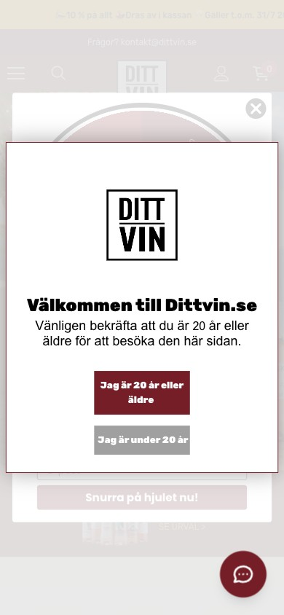
2026
Ekspertgennemgang · Indgang
To mure før et eneste produkt
Kolde Facebook-besøgende (41% af trafikken) lander og møder en lovpligtig alderskontrol oven på en lykkehjuls-popup til e-mail, før de ser en eneste vin.
To popups i træk. Alderskontrollen ("bekräfta att du är 20 år eller äldre") er lovpligtig, men en "Snurra på hjulet" lykkehjuls-popup lægger sig oven på. Folk skal lukke to popups, før de ser en eneste vin.
Kombinér dem til ét trin, og husk valget med en cookie, så gentagne besøgende ikke bliver spurgt igen.
Gør aldersbekræftelsen til et tillidsøjeblik. Lige nu blokerer den kun. Tilføj én linje: lovlig dansk import, moms inkluderet. Det er det perfekte sted at besvare lovlighedsspørgsmålet.
Emojitung promobar. Topbaren (fest- og ur-emoji) kolliderer med et "kvalitetsviner"-premiumløfte på et vinbrand.
Chat og Klaviyo til stede. Support- og opsamlingsværktøjer er aktive. Problemet er stabling og rækkefølge, ikke fravær.
Live mobile entry · captured 2026-07-23
ECOMHOUSE ©ALL RIGHTS RESERVED
26

Slide 28
2026
Ekspertgennemgang · Forside
Stærkt fundament, to reelle revner
Tydelig kategorinavigation og kassekaruseller giver en afvisningsprocent på 24.9%. Men gennemgående rabatter og ødelagte sektioner underminerer premiumfortællingen.
Tydelige kategoricirkler. Rött, Vitt, Mousserande, Rosé, Gin, Vinlådor, Erbjudanden, Abonnemang, Alkoholfri 0%. Nem orientering, med Vivino-badges på produkter.
Alt er på udsalg. Hvert produkt bærer et rødt rabatmærke (-45%, -51%) plus "Spara X kr". Permanent rabat udhuler urgens og virker generisk, ikke premium.
Reservér rabat til reelle tilbud. Fremhæv udmærkelser og Vivino-scorer som beviset i stedet.
Sektioner vises inkonsekvent. "Upplev både nya..." og "Kunskap och inspiration" indlæstes som tomme bånd på ét skærmbillede og udfyldt på det næste, i tråd med de 90+ websitefejl.
Ustabile blokke til produktpræsentation. Ret fejlene, og bekræft, at sektioner renderer pålideligt på mobil Safari.
Tillidsaktiver begravet. Linjen om den danske operatør og Løvens Hule-opbakningen ligger kun i footeren, langt fra der, hvor tvivlen opstår.
Homepage · mobile capture
ECOMHOUSE ©ALL RIGHTS RESERVED
27

Slide 29
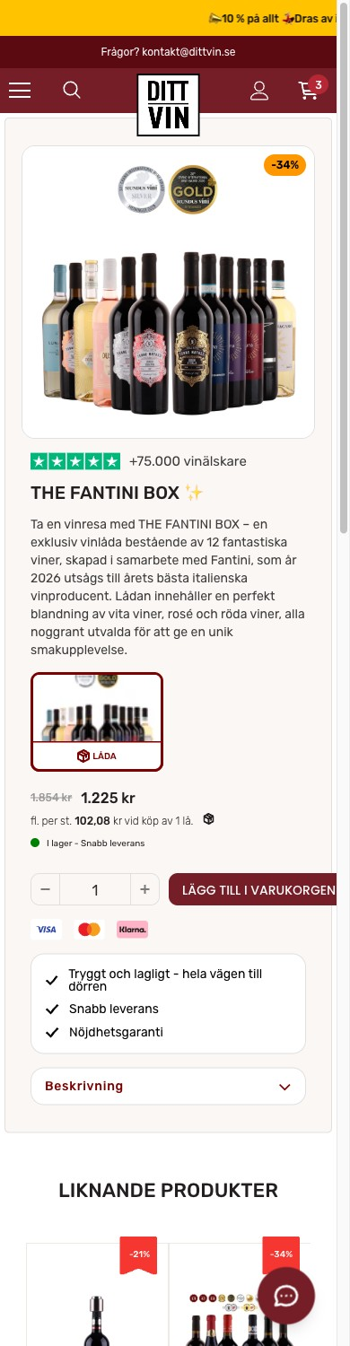
2026
Ekspertgennemgang · Kollektion og produktside
God produktside, manglende tryghed
Produktsiden har en sticky læg i kurv, social proof og en bjælke med gratis fragt, men den fortæller aldrig køberne, at ordren er lovlig, siger næsten intet om, hvordan hver vin smager, og lækker dansk tekst.
Solide fundamenter. Klæbende læg i kurv, overstreget pris, "+75.000 vinälskare" social proof, Trustpilot- og prisbadges og en progressbar for fri fragt.
Ingen lovlighedsblok ved beslutningspunktet. Netop dér, hvor KRAN og Winefamly skaber tryghed, forbliver dittvin tavs. Det undertrykker de 64%, der ser, men aldrig lægger i kurv.
Du kan ikke se, hvordan vinen smager. En boks med 12 flasker viser kun 3 billeder og ingen smagsnoter for vinene indeni: ingen drue, ingen sødme eller fylde, ingen madparring og ingen Vivino-rating. Folk bliver bedt om at købe uden at vide, hvad de faktisk skal drikke.
Kunder spørger direkte: "Jag saknar en beskrivning av respektive vin."
Danske udslip og fragtforbehold. Sidetitlen lyder "Kjøb hos Dittvin.se" (dansk), og fri fragt er stille begrænset til fragtføreren Airmee, hvilket forvirrer købere, der så ser et Bring-gebyr.
Fantini box product page · mobile
ECOMHOUSE ©ALL RIGHTS RESERVED
28

Slide 30
2026
Ekspertgennemgang · Balance
Styrker, der skal beskyttes
Dette er en stærk butik. Disse aktiver bør bevares og forstærkes, ikke røres under optimeringen.
Kasseledet sortiment
4.7 Trustpilot på 5,985
Lav afvisning på forsiden
Vinkasseformatet er både den bedste konverter (5.54%) og en ægte kundekærlighed ("hitta nya favoriter"). En sjælden enighed mellem produkt og data.
En dyb, troværdig anmeldelsesbase. Underudnyttet på sitet, men et stærkt bevisaktiv mod indvendingerne om lovlighed og kvalitet.
24.9% afvisning på forsidelandingen er fremragende. Toppen af oplevelsen virker; lækkene ligger dybere i tragten.
Klæbende ATC og bar for fri fragt
Reelle differentiatorer
Stærke ejede kanaler
Mobilens købsboksmekanik er allerede på plads, inklusive en progressbar i kurven mod fri fragt.
Abonnement plus kasser, alkoholfrit sortiment, prismedaljer og en tv-vist Løvens Hule-opbakning, som konkurrenterne mangler.
Klaviyo-e-mail driver allerede 16% af ordrerne ved en CVR på 2.55%. En klar løftestang til at reducere afhængigheden af paid.
ECOMHOUSE ©ALL RIGHTS RESERVED
29

Slide 31
2026
05
Konkurrentlandskab
Fem verificerede konkurrenter plus monopolet. Hver konkurrentside blev hentet før enhver påstand. Mønsteret er tydeligt: alle skaber tryghed om lovlighed undtagen dittvin.
ECOMHOUSE ©ALL RIGHTS RESERVED
30

Slide 32
2026
Konkurrent · Verificeret matrix
Hvor dittvin står
Scroll i tabellen om nødvendigt. "Ikke vist" betyder, at signalet manglede på den hentede side, hvilket i sig selv er et fund. Den Sidste Flaske er dittvins danske markedsreference (samme kasse- og klubmodel); den vinder på gratis fragt uden minimum og en 100% tilfredshedsgaranti, som dittvin begge mangler.
FUNKTION | DITTVIN | WINEFINDER | WINEFAMLY | KRAN | SUPERVIN | SYSTEMBOLAGET | SIDSTE FLASKE (DK)
Lovligheds- / skattebudskab | Ingen | Trygg-mærke | Skat oplyst | Skatteverket oplyst | CVR + Trygg | Er kanalen | N/A, DK-marked
Trygg E-handel-badge | No | Ja | Ja | No | Ja | N/A | N/A (DK), e-mærke
Fragtpris / hastighed vist | Vag, kun Airmee | Fragtførere nævnt | Hjemmelevering | Ikke oplyst | Fra 29 kr, 2-5 dage | Flere | Gratis, intet minimum
Abonnement | Ja | No | Kasser | Release-klub | No | No | Ja, Vinklub
Vinkasser / kasser | Ja | Ja | Ja | Ja | Ja | No | Ja, Smagekasser
Anmeldelser fremhævet | Vivino + medaljer | Kritiker + stjerner | Ikke vist | Pressecitater | Trustpilot-embed | Ingen | Trustpilot 4,6 + Vivino
Alkoholfrit sortiment | Ja | Ikke vist | Ja | Ikke vist | Ja | Ja | Ja
Filtrering / søgning | Basal | Facetteret + Vinprofil | Kategori | Minimal | Kategori | Madmatch | Kategori
ECOMHOUSE ©ALL RIGHTS RESERVED
31

Slide 33
2026
Konkurrent · Mulighed
Fem gab, én stor kile
Luk gabene, og gør så det største til en differentiator, ingen konkurrent ejer godt.
1
2
3
Tag ejerskab over lovligheden
Tilføj Trygg E-handel
Gør levering konkret
Kategoriens største indvending, og kun KRAN besvarer den (begravet i tekst). En venlig, synlig "hvorfor dette er lovligt"-sektion ville berolige bedre end alle andre.
Tre af fire direkte konkurrenter viser det svenske tillidsmærke. dittvin læner sig op ad en dansk tv-anbefaling, der bærer mindre "sikker svensk butik"-signal.
Supervin oplyser "fra 29 kr, fri over 999, 2-5 dage". dittvin siger kun "snabb" med en forbeholdt 695 kr Airmee-grænse. Konkret slår vagt.
Biggest wedge
Quick win
Trust + clarity
4
5
+
Lokalisér fuldt til svensk
Fremhæv beviser, ikke kun rabatter
Fastholdelsesvolden, konkurrenterne mangler
Danske produkttyper og sidetitler siver igennem ("Kjøb", "Smagekasser"). Det virker usvensk og skader både tillid og synlighed.
dittvin har prismedaljer, Vivino-scorer og 4.7 Trustpilot, men læner sig på en generel 10% rabat. Ej "kuraterede vine til ærlige priser, med beviset".
dittvin har allerede abonnement plus kasser. Winefinder og Supervin har slet intet abonnement. Ej "den tilbagevendende discovery-kasse for helt almindelige svenskere".
Polish
Positioning
Defensible
ECOMHOUSE ©ALL RIGHTS RESERVED
32

Slide 34
2026
06
Teknisk audit
Verificeret via live netværksopsamling, ikke en HTML-scanning. Alle tags er til stede, men konfigurationen er støjende og delvist forkert.
ECOMHOUSE ©ALL RIGHTS RESERVED
33

Slide 35
2026
Teknisk · Tracking
Rens data, før du stoler på dem
Alt affyres (GTM, GA4, Meta Pixel, Google Ads, Klaviyo, Clarity, Cookiebot). Problemet er redundans og én tydelig fejlkonfiguration.
High
High
Medium
Konvertering affyres på forsiden
Fire GA4-egenskaber på én gang
Døde og duplikerede tags
Et Google Ads-konverterings-tag (AW-16748333837) affyrer "en=conversion, value 1.43 SEK" ved indlæsning af forsiden. Hvert besøg logger en konvertering, forurener Ads-data og vildleder budgivning.
G-2H577FR3BL, G-QVVPL3QFTK, G-ZHBPVPWFVY and G-ZPDXL42WNW all fire page_view in parallel. Fragmented, duplicated reporting. Consolidate to one source of truth.
Ældre Universal Analytics (UA-234356383-1) ligger stadig i GTM (død siden 2023), og to Google Ads-konti affyres. Beskær for at undgå dobbelttælling.
Lav indsats · Høj effekt
Middel indsats · Høj effekt
Lav indsats · Middel effekt
Medium
Asset
Medium
90+ konsolfejl pr. indlæsning
Clarity er allerede installeret
Genvind "(not set)"-signalet
Hver side kaster 90 til 190 JS-fejl. Det er den sandsynlige årsag til de tomme forsidesektioner og en mistænkt i frafald ved checkout.
Microsoft Clarity (projekt v7fb9kby3w) er aktivt og indsamler session replays. I sidder på adfærdsdata, I ikke bruger. Giv dashboardadgang.
Server side-GTM plus Meta server side-sporing og consent mode-modellering ville genvinde de 29% af sessionerne, der i dag går tabt, og give bedre data til den annoncekanal, I er afhængige af.
Middel indsats · Middel effekt
Ingen indsats · Indsigt
Høj indsats · Høj effekt
ECOMHOUSE ©ALL RIGHTS RESERVED
34

Slide 36
2026
Teknik · Hastighed
For mange tags gør butikken langsom
Butikken indlæser mange tredjeparts-tags og scripts på hver side. På mobil, hvor 86% af køberne er, gør al den ekstra vægt siden langsommere. Løsningen er smart tag-styring: fjern det, der ikke er nødvendigt, og kombinér resten.
417
90+
4 + 2
Blocked
Ting der indlæses på forsiden
Fejl på hver side
GA4- og Ads-tags
Hastighedsscore
En tung bunke tredjeparts-scripts
Kodefejl der skal ryddes
Plus Meta, Rebuy, Klaviyo, chat
Hastighedstesten ramte en daglig grænse; mål reel hastighed i Clarity
Hastighedstesten blev blokeret af en daglig grænse, så der er ingen 0 til 100-score her. Shopify-hastighedsscorer læses også lavere end virkeligheden, så behandl hastighed som basal hygiejne: skær tag-vægten ned, ryd fejlene, og spor derefter reel besøgshastighed i Clarity og Search Console.
ECOMHOUSE ©ALL RIGHTS RESERVED
35

Slide 37
2026
07
RPV: Nordstjernen
Omsætning pr. besøgende = konvertering x ordreværdi, forstærket af genkøb. Før vi kan vokse den, skal vi kunne se den. På Shopify-tal er her, hvor den står, og hvordan vi vokser den.
ECOMHOUSE ©ALL RIGHTS RESERVED
36

Slide 38
2026
RPV · De rigtige tal
Omsætningsgrundlaget (Shopify)
RPV = omsætning pr. besøgende. Her er det reelle 90-dages grundlag, det ganges op fra, direkte fra Shopify.
Shopify · 90 dage · 25. april til 23. juli 2026
MÅLTAL (SHOPIFY, 90 DAGE) | VÆRDI | NOTE
Ordrer | 38,306 | 31,860 kunder
Bruttosalg | 33.3M SEK | ekskl. moms, rabatter, refunderinger
Samlet salg inkl. moms + fragt | 41.5M SEK | opkrævet beløb
Nettosalg | 31.7M SEK | indregnet omsætning
AOV | 864 SEK | brutto / ordrer
Run rate: cirka 135M SEK/år brutto, 165M inkl. moms. GA4 ville antyde cirka en tredjedel af det, og derfor er måling løftestang nummer et. RPV vokser ved at løfte konvertering (checkout), ordreværdi (vinkassestige) og genkøb (abonnement).
ECOMHOUSE ©ALL RIGHTS RESERVED
37

Slide 39
2026
RPV · Ligningen
RPV = Konvertering x Ordreværdi
Fire løftestænger flytter nordstjernen: trafikkvalitet, konvertering, ordreværdi og genkøb. De reelle tal, korrigeret mod Shopify.
Shopify · 90 dage · 25. april til 23. juli 2026
868 SEK
99 SEK
38,306
66%
Reel AOV (Shopify)
RPV / session
Rigtige ordrer / 90d
Tilbagevendende købere
GA4 overvurderede den til 1,017
33.3M / 336,855 sessioner
3.3x GA4-tallet
genkøbsmotoren kører
RPV = Shopify brutto 33.3M / Shopify-sessioner 336,855 = ~99 SEK pr. session, cirka 2.7x Shopify-benchmarken. Løftestængerne med mest plads er checkout-konvertering og abonnementstilmeldinger; måling er det, der lader os styre dem.
ECOMHOUSE ©ALL RIGHTS RESERVED
38

Slide 40
2026
GA4-rater + Shopify-omsætning · Retningsgivende
Konverteringsgabet for nye kunder
Nye besøgende er cirka dobbelt så mange som tilbagevendende, men de konverterer lavere og bidrager kun med en fjerdedel af omsætningen. At løfte nye kunders konvertering mod de tilbagevendendes rate er det største løft på både kort og lang sigt, og smagsklarhed er løftestangen.
GA4 · 90 dage · 25. april til 23. juli 2026 · retningsgivende
2.62%
3.42%
25%
+30%
CVR for nye besøgende
CVR for tilbagevendende besøgende
Omsætning fra nye kunder
Nye ordrer hvis gabet lukkes
GA4, retningsgivende
~1.3x nye (GA4)
Shopify: 10,9M af 43,7M
~+3,300 ordrer, +3,3M SEK (Est.)
GA4 sporer færre køb end Shopify (cirka 31% af ordrerne), så læs tallene som retningsgivende; vi bruger raterne, ikke de absolutte tal, og gabet holder uanset undertællingen. Omsætningsfordelingen er fra Shopify (facit): nye kunder står for 26% af ordrerne og 25% af omsætningen. Løftestangen til at lukke gabet er at fjerne de største tøvepunkter for nye købere: smagsklarhed først, derefter tryghed om lovlighed og et troværdigt leveringsløfte. Hver ny kunde, der konverteres, forstærkes, fordi de bliver den tilbagevendende base, der allerede driver 75% af omsætningen.
ECOMHOUSE ©ALL RIGHTS RESERVED
39

Slide 41
2026
RPV · AOV-motoren
Kasser er forretningen
Smagekasser udgør 76% af nettosalget til næsten fuld pris. Den realiserede samlede rabat er kun 3.4%, så de "-45%"-mærkater på sitet er teater, ikke tab af margin.
Shopify · 90 dage · 25. april til 23. juli 2026
SEGMENT | ENHEDER 91D | ANDEL AF NETTOSALG | GNS. PRIS | REALISERET RABAT
Smagekasser (vinlådor) | 43,617 | 76.3% | 567 SEK | 1.2%
Enkelte rødvinsflasker | 11,396 | 12% | ~400 SEK | 18.4%
Premiumkasser (Grill, Guld, Deluxe) | 2,668 | 7% | 700 til 865 SEK | 2 to 5%
Abonnement (3 niveauer) | live | 101 ordrer / 90d | 749-849 SEK | 0%
Top 2 SKU'er (THE FANTINI BOX, XL Introlåda) = 26.5% af nettosalget. Top 30 SKU'er (6% af kataloget) = 80%. AOV-løftestangen er en boks-stige (flyt 567 SEK-køberen op til premium-niveauerne på 700 SEK+) plus vækst i de eksisterende abonnementstilmeldinger, ikke mere rabat.
ECOMHOUSE ©ALL RIGHTS RESERVED
40

Slide 42
2026
EcomHouse · Beviste vindere
RPV-sejre vi har leveret
De samme løftestænger som i denne roadmap, kørt som A/B-tests for andre EU-ecombrands. Kundenavne under NDA, hver eneste løftede omsætning pr. besøgende.
TEST (PÅ PRODUKTSIDEN) | LØFT I CVR | LØFT I RPV
Tillidssektion | n/a | +38.0%
Sticky læg i kurv | +25.3% | +21.1%
Visning af mængderabat | +13.5% | +20.7%
Produkttillidsmærker | +13.2% | +10.8%
Mængdevælger-badge | +5.8% | +8.7%
Redesign over folden | +6.9% | +5.2%
Seks A/B-tests EcomHouse kørte for andre EU-ecommercebrands (kundenavne under NDA), alle på produktsider og alle kørt til statistisk signifikans (86 til 96%). De matcher direkte denne roadmap: tillid, sticky læg i kurv og volumen- eller mængdetilbud. Hver eneste løftede omsætning pr. besøgende, den samme northstar vi optimerer for dittvin.
ECOMHOUSE ©ALL RIGHTS RESERVED
41

Slide 43
2026
08
CRO & RPV-roadmap
Sekventeret efter effekt og evidens. Ret tillid og lækagen i kurven først, derefter produktsiden og leveringsoplevelsen, så finpudsning og den tekniske infrastruktur.
ECOMHOUSE ©ALL RIGHTS RESERVED
42

Slide 44
2026
Roadmap · RPV-vækstplanen
Fem løftestænger, i rækkefølge
Prioriteret efter gearing på omsætning pr. besøgende. Måling først, fordi det multiplicerer hver anden løftestang og hver betalt krone.
# | LØFTESTANG | TILTAG | HVORFOR DET FLYTTER RPV | INDSATS
1 | Måling | Server side-GTM + Consent Mode-modellering + Meta server side-sporing; konsolidér til én GA4 | Låser reel RPV op og giver annoncealgoritmerne 3x konverteringssignalet, hvilket løfter ROAS på samme forbrug | Høj
2 | Abonnement | Udbyg det eksisterende abonnement (Wine, Gin, Champagne 749 til 849 SEK): fremhæv det, tilføj tilmeldingsprompter på produktside og checkout | Genkøb er allerede stærkt (66%); et større abonnementsgrundlag gør det til forudsigelig tilbagevendende RPV | Middel
3 | AOV-stige | Forankr og mersælg 567 SEK-købere til bokse på 700 SEK+; Rebuy-kurv-tilføjelser; justér grænsen for fri fragt | Bokse er 76% af omsætningen; at flytte boks-niveau og tilmeldingsrate løfter AOV-halvdelen af RPV uden ny trafik | Middel
4 | Konvertering | Smagsprofiler på hver kasse + tryghedsblok om lovlighed + ærligt leveringsløfte + klarhed om fragt i kurven | Løfter konverteringshalvdelen af RPV ved at lukke gabet for nye kunder (2.62% mod 3.42% tilbagevendende), og nye besøgende udgør størstedelen af trafikken | Middel
5 | Trafikmix | Udbyg organisk søgning og balancér den betalte social-mix (49% direkte, 33% Meta i dag) | Diversificeret, billigere trafik reducerer risikoen ved den ~33% afhængighed af betalt social og stabiliserer den samlede RPV | Strategisk
Løftestang 1 og 2 er RPV-multiplikatorerne. Løftestang 3 og 4 er CRO-roadmappen, der følger. Løftestang 5 beskytter hele systemet.
ECOMHOUSE ©ALL RIGHTS RESERVED
43

Slide 45
2026
Roadmap · Forventet løft
Hvad 90 dages CRO er værd
Programmet løfter omsætning pr. besøgende ved at fjerne købstøven (smag, lovlighed, levering), så flere af dagens besøgende køber, og ved at skubbe ordreværdien op. Et løft i RPV på 5 til 10% på 90 dage bygger også det konverteringsfundament, der skal indfange højsæsonens trafiktop, hvor de samme rettelser betaler sig på langt mere trafik.
+5 to 10%
104 to 109 SEK
+1.7 to 3.3M SEK
+7 to 13M SEK
RPV-løft (Est.)
Mål-RPV / session
Brutto / 90 dage (Est.)
Årsbasis (Est.)
90-dages mål
fra 99 SEK i dag
på det nuværende grundlag
før højsæsonens ekstra løft
LØFTESTANG | I DAG | MÅL | HVORDAN
Gennemført checkout | 41% | 43 to 44% | Leveringsklarhed, tryghed om lovlighed, færre websitefejl
Læg i kurv | 12.6% | 12.9 to 13.2% | Klarere smag og tillid på produktsider
Gennemsnitlig ordreværdi | 868 SEK | 880 til 895 SEK | Kassestige, tilvalg, abonnementstilmeldinger
Est. Modelleret på Shopifys 90-dages grundlag, et konservativt løft i RPV på 5 til 10%. Løftestængerne er de billigste og mest købsklare: genvind checkout, løft læg i kurv med klarere smag og tillid, og skub ordreværdien. Den største gevinst er timing: et stærkere konverteringsfundament før højsæsonen betyder, at butikken konverterer mere af sæsontoppen, ikke kun dagens trafik.
ECOMHOUSE ©ALL RIGHTS RESERVED
44

Slide 46
2026
Roadmap · P0 · Gør først
De to tillidsløftestænger
HVOR | TEST / RET | HYPOTESE | EVIDENS | EST. EFFEKT
Global / produktside / Kurv | Tilføj en lovlighedstillidsblok i klart sprog (lovlig dansk import, moms inkluderet, aldersverificeret, Trustpilot 4.7) | At neutralisere monopoltvivlen løfter førstegangskøberes læg i kurv og checkout | Nul lovlighedstekst på sitet; svindelsprog i anmeldelser; KRAN og Winefamly skaber tryghed | Høj
Leveringsløfte | Erstat "1-3 dagar" med en ærlig, ordrespecifik ETA og proaktive statusopdateringer | Et præcist løfte skærer den negative hale væk og beskytter genkøbsomsætningen | 86% af klagerne, 31% nævner det brudte løfte, genkøbere falder fra | Høj
Kurv til checkout | Vis fragtregel og grænse for fri fragt i kurven, tilføj et tydeligt trin til at fortsætte | At fjerne fragtoverraskelsen genvinder den største afbrydelsespulje | 60.2% kurvafbrydelse, 32,859 brugere/90 dage; forvirring om fri fragt i anmeldelser | 1.5 til 1.8M SEK/kvt. (Est.)
ECOMHOUSE ©ALL RIGHTS RESERVED
45

Slide 47
2026
Roadmap · P1 · Gør dernæst
Konvertering og produktdybde
HVOR | TEST / RET | HYPOTESE | EVIDENS | EST. EFFEKT
Checkout | Diagnosticér og ryd website-fejlene, verificér betalingsstien på mobil Safari | At fjerne checkout-fejl genvinder den målgruppe med højest intention og lavest pris | 46.9% checkout-afbrydelse; 90+ JS-fejl pr. indlæsning | Høj
Box-produktside | Tilføj detalje pr. vin: drue, region, skala fra tør til sød, Vivino-score, flere billeder | At gøre en blind kasse til et informeret valg løfter læg i kurv og skærer smagsklager | "Jag saknar en beskrivning av respektive vin"; 14% smagsklager; kun 3 billeder | Middel til høj
Leverings-UX | Lad kunderne vælge leveringsdag/-vindue, afstem forventninger til fragtfører | At løse problemet med at være hjemme reducerer aflysninger og anmeldelser på 1 til 3 stjerner | 23% nævner problemet med aflyst vindue / at være hjemme | Middel
Kollektion | Layout med kasserne først, stærkere facetteret filtrering (drue, sødme, anledning) | Bedre discovery løfter kollektionssiden fra 2.6% mod kasseniveau-CVR | Kollektion 2.6% mod kasser 4 til 5.5%; ønsker om en sorterbar liste | Middel
ECOMHOUSE ©ALL RIGHTS RESERVED
46

Slide 48
2026
Roadmap · P2 · Finpudsning og infrastruktur
Ryd op og reducér risiko
HVOR | TEST / RET | HYPOTESE | EVIDENS | EST. EFFEKT
Indgang | Slå aldersbekræftelse og lykkehjul sammen til ét trin, husk valget | Én ren bekræftelse reducerer indgangsfriktion på kold paid-trafik | Dobbelt-popup verificeret på mobil; 41% kold Facebook-trafik | Middel
Tracking | Ret forsidens konverterings-tag, konsolidér til én GA4, fjern død UA | Rene data forbedrer annonceoptimering og beslutningskvalitet | Konvertering ved pageview; 4 GA4 + død UA verificeret | Høj (data)
Tillidsmærker | Tilføj Trygg E-handel, vis dansk operatør og Løvens Hule højere oppe | Anerkendte svenske tillidsmærker løfter legitimiteten for nye købere | 3 af 4 konkurrenter viser Trygg; aktiver begravet i footeren | Middel
Lokalisering | Fjern danske udslip ("Kjøb", "Smagekasser") og den løsrevne .dk-Trustpilot-widget | Fuld svensk finpudsning fjerner tillidsdissonans | Dansk sidetitel + .dk-widget vist til svenskere | Lav
Ejede kanaler | Udbyg e-mail og søgning for at balancere den ~33% betalte social-andel | Diversificeret efterspørgsel reducerer risikoen for hele forretningen | Betalt social ~33% af sessionerne; tagget e-mail ~1% af sessionerne, men ~16% af ordrerne, knap nok instrumenteret | Strategisk
ECOMHOUSE ©ALL RIGHTS RESERVED
47

Slide 49
2026
Roadmap · Overblik på én side
Hvis du kun gør tre ting
Disse tre ligger i skæringspunktet mellem størst evidens og lavest indsats. Start her.
1
2
3
Besvar lovlighedsspørgsmålet
Ret leveringsløftet
Genvind kurvlækket
Trust wedge
Retention
1.5 to 1.8M
En synlig "hvorfor dette er lovligt"-blok på produktside og kurv, med alderskontrollen, den danske importmodel, moms inkluderet og jeres 4.7 Trustpilot-bevis.
Erstat "1-3 dagar" med en ærlig ETA og proaktive opdateringer. Beskytter de 40% af omsætningen, der kommer fra genkøbere.
Vis fragtregler i kurven og tilføj et tydeligt trin til at fortsætte. 60.2% af kurvene når aldrig checkout i dag.
Løfter førstegangskøbere
Fjerner 86% af klagerne ved kilden
Est. SEK pr. kvartal ved nuværende AOV
ECOMHOUSE ©ALL RIGHTS RESERVED
48

Slide 50
2026
09
SECTION 09
Anbefalede tests
De første tre tests, hver med en hypotese, en primær metric og et forhåndsaftalt mål. Bygget og QA'et af EcomHouse.
ECOMHOUSE ©ALL RIGHTS RESERVED
49

Slide 51
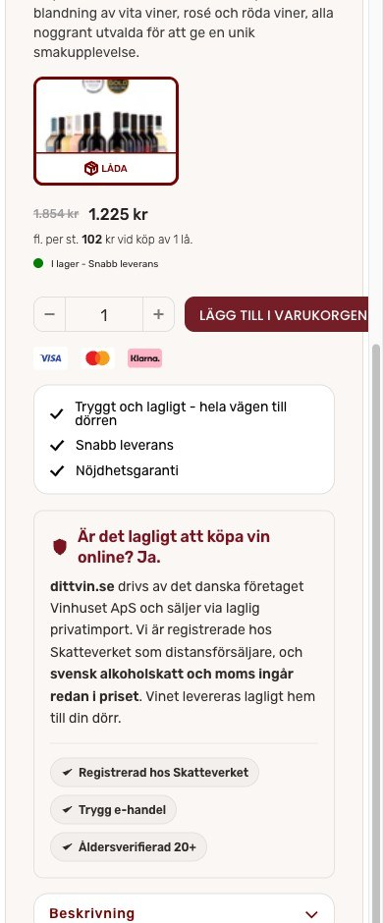
2026
TEST · DV-01
PDP legalitets- og tryghedsblok
OBSERVATION
•
64% af produktbesøgende lægger aldrig i kurv.
•
Ingen legalitetstekst på siden i et monopolmarked.
•
80,8% af køberne er førstegangskøbere og nye i privatimport.
HYPOTHESIS
At besvare "er det lovligt?" ved købsboksen (dansk import, Skatteverket, moms inkluderet) fjerner den største indvending og løfter læg i kurv for nye købere.
KEY METRICS
1.
Visning til læg i kurv (primær)
2.
PDP til køb
3.
Konverteringsrate for nye besøgende
VARIANT · LEGALITETSBLOK
METRIC
KONFIDENS
MIN. ORDRER
VARIGHED
ATC-rate
80%
300
2 til 4 uger
ECOMHOUSE ©ALL RIGHTS RESERVED
50

Slide 52
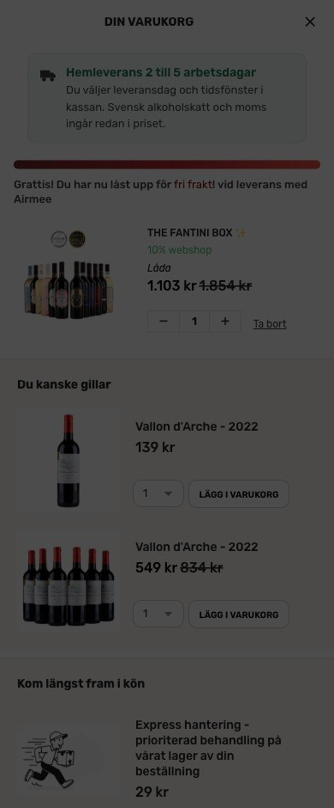
2026
TEST · DV-02
Kurv-drawer: leveringsklarhed
OBSERVATION
•
60,2% af læg i kurv starter aldrig checkout.
•
Leveringsestimat er skjult; "1-3 dagar"-løftet holder ikke.
•
Fri fragt er stille kun Airmee, hvilket forvirrer købere.
HYPOTHESIS
At fremhæve en ærlig levering på 2 til 5 dage med valgbar dag, plus moms inkluderet og betalingstryghed ved checkout, genvinder lækagen fra kurv til checkout.
KEY METRICS
1.
Kurv til startet checkout (primær)
2.
Gennemført checkout
3.
Omsætning pr. session
VARIANT · KURV-KLARHED
METRIC
KONFIDENS
MIN. ORDRER
EST.
Kurv→CO
80%
300
1,5-1,8M/kvt
ECOMHOUSE ©ALL RIGHTS RESERVED
51

Slide 53
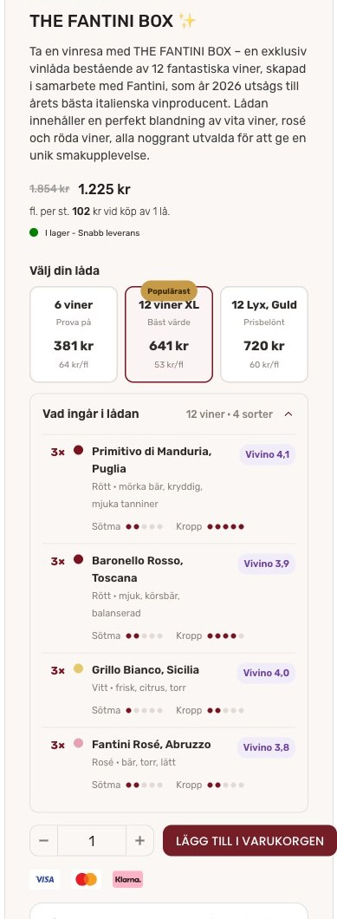
2026
TEST · DV-03
Box-PDP: AOV-stige og smagsdetalje
OBSERVATION
•
Bokse er 76% af omsætningen; gns. boks 567 SEK.
•
Premium-niveauer på 700 SEK+ findes, men sælger i lavt volumen.
•
Købere kan ikke smage; 14% af klager handler om smag.
HYPOTHESIS
En niveaustige (6 / 12 XL / 12 Guld) med pris pr. flaske og en smagsprofil pr. vin løfter ordreværdi og læg i kurv ved at fjerne risikoen ved en blind boks.
KEY METRICS
1.
Omsætning pr. session (primær)
2.
Gennemsnitlig ordreværdi
3.
Læg i kurv-rate
VARIANT · AOV-STIGE
METRIC
KONFIDENS
MIN. ORDRER
VARIGHED
RPV / AOV
80%
300
2 til 4 uger
ECOMHOUSE ©ALL RIGHTS RESERVED
52

Slide 54
2026
10
SECTION 10
Sådan arbejder vi med EcomHouse
Du godkender, vi eksekverer. Fra research til udrulning, betalt på gevinsterne. Seneste resultater fra andre kunder.
ECOMHOUSE ©ALL RIGHTS RESERVED
53

Slide 55
2026
THE ECOMHOUSE METHOD
Six steps, end to end
You approve. We execute. Every step is owned by us, including build, QA, and rollout. Client only approves the brief and rollout.
// 01
// 02
// 03
// 04
// 05
// 06
Research
Ideate
Pre-test brief
Build + QA
Run + monitor
Analyze + roll out
GA4, Shopify, heatmaps, recordings, reviews, support.
→
Hypothesis, variant concepts, copy, Figma prototype.
→
Written brief with metric, confidence, sample size.
→
Shopify or test tool variant, tracked, QA'd across devices.
→
Live test with guardrail watch, weekly progress updates.
→
Written verdict, fee invoiced on rollout to 100 % of traffic.
Zero-row service: the client is not expected to do production work. We handle everything from research through analysis. The client approves the pre-test brief and the rollout decision in writing.
ECOMHOUSE ©ALL RIGHTS RESERVED
54

Slide 56
2026
BRIEF + PROTOCOL
How every test launches and concludes
No test starts without a written, approved brief. Tests only conclude when all approved conditions are met.
PRE-TEST BRIEF
TESTING PROTOCOL
Every test launches with a written, approved brief
Guardrails on tooling, rigor, conclusion
// PART 1 Test setup
// PART 2 Statistical parameters
DEFAULT TOOL
CONFIDENCE
✓
Hypothesis and Control vs Variant difference
✓
Primary metric (RPV or funnel metric)
IntelliGEMS
80 % min
Or Convert, GrowthBook, Shopify-native with written approval.
Higher per test if you require it.
✓
Audience and traffic filters
✓
Statistical confidence (80 % default)
✓
Funnel stage and stage multiplier
✓
Minimum visitor and order count
CONCLUSION
REPORTING
✓
URL targeting
✓
Worked fee range at +5 / +10 / +15 %
All conditions met
Weekly Loom
✓
Frozen baselines from trailing 30 days
✓
Data sources named explicitly
Min visitors, orders, and confidence reached.
Plus a running test log you can access anytime.
ECOMHOUSE ©ALL RIGHTS RESERVED
55

Slide 57
2026
TRACK RECORD
Three winning EcomHouse tests
Real results from EcomHouse client engagements. Each test rolled out to 100 % of traffic after meeting the pre-approved confidence threshold. IntelliGEMS test tool.
Comforth · DK
PH Import · DK
PH Import · DK
Product tags on collection cards
PDP volume discount tiers
Homepage hero optimization
PROFIT / VISITOR
CONVERSION RATE
REVENUE / VISITOR
+11,42%
+11,08%
+20,87%
-11 % to +39 %
-3 % to +27 %
-12 % to +67 %
+106.550 kr / mo
+134.917 kr / mo (RPV)
+272.913 kr / mo
CR
+13,07%
2,09% → 2,37%
RPV
+17,10%
20,36 → 23,84 kr
CR
+7,72%
16,3% → 17,6%
RPV
+11,13%
26,88 → 29,87 kr
AOV
+5,42%
293,47 → 309,37 kr
AOV
+12,21%
401,87 → 450,94 kr
Orders / mo
+169
Orders / mo
+298
PDP view rate
+9,21%
56,6% → 61,8%
Added trust + benefit tags to collection product cards. Lift compounded across all three metrics.
Surfaced volume discount tiers directly on the PDP. CR was primary, RPV and AOV lifted simultaneously.
Reworked homepage hero with lighter background. Lifted the full funnel: more PDP views, higher AOV, more revenue.
Source: IntelliGEMS test reports. Confidence intervals shown reflect range of likely true effect. References available on request.
ECOMHOUSE ©ALL RIGHTS RESERVED
56

Slide 58
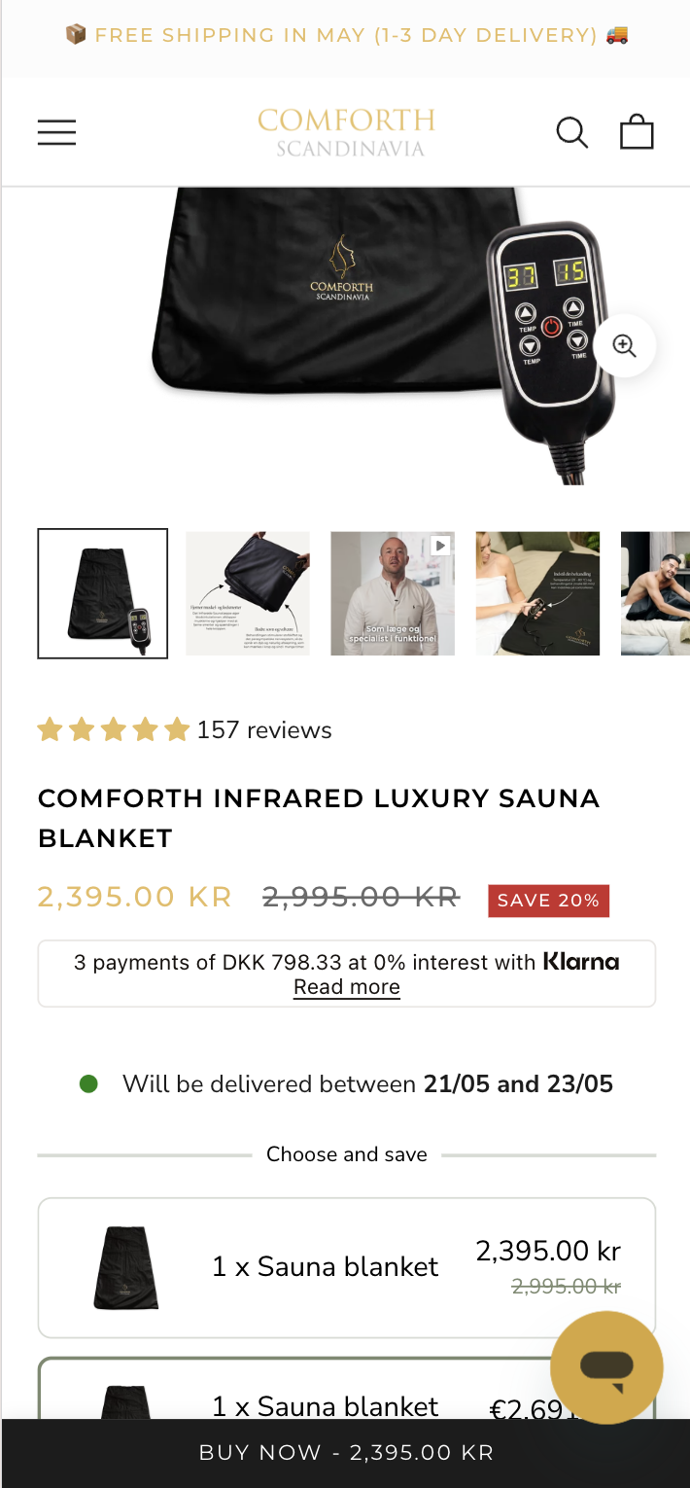
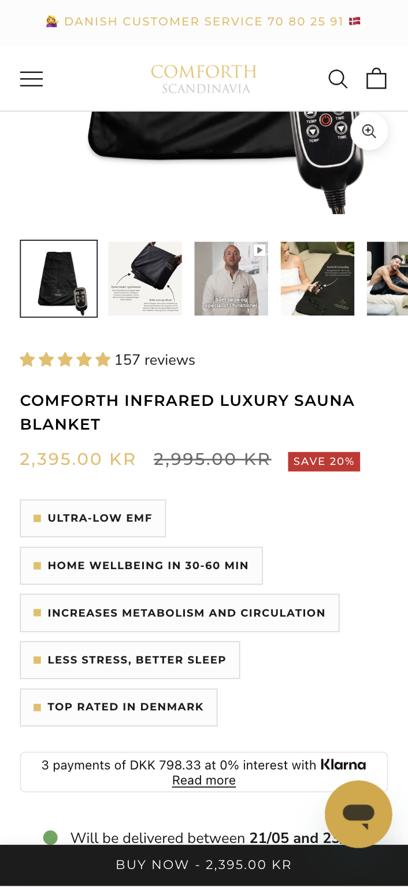
2026
CASE STUDY · 01
Comforth · Product tags on collection cards
Added benefit and trust tags directly to product cards on collection pages. Variant lifted all three commercial metrics with no degradation in any guardrail. IntelliGEMS, 100 % rollout.
PROFIT PER VISITOR (PRIMARY)
+11,42%
-11 % to +39 % CI
+106.550 kr / month projected
METRIC
CONTROL
VARIANT
Δ
Conversion rate
2,09 %
2,37 %
+13,07%
Revenue / visitor
26,88 kr
29,87 kr
+11,13%
Profit / visitor
15,07 kr
16,80 kr
+11,42%
CONTROL
VARIANT
Est. orders / mo
·
+169
ECOMHOUSE ©ALL RIGHTS RESERVED
57

Slide 59
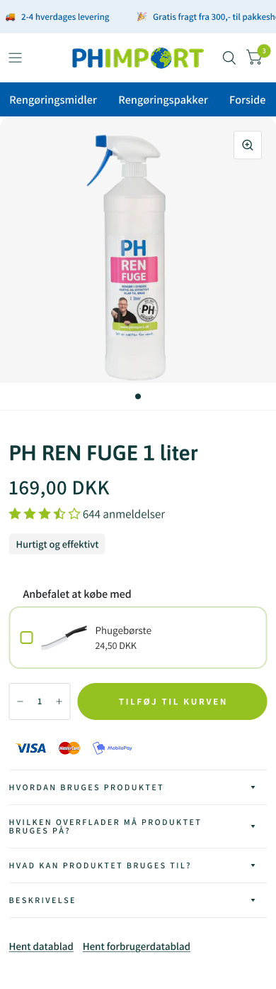
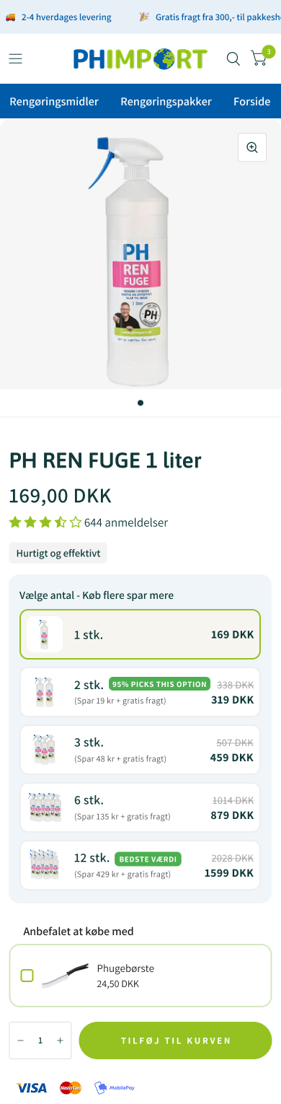
2026
CASE STUDY · 02
PH Import · PDP volume discount tiers
Surfaced volume discount tiers directly on the PDP. The variant lifted purchase rate, AOV, and downstream profit simultaneously. IntelliGEMS, 100 % rollout.
CONVERSION RATE (PRIMARY)
+11,08%
-3 % to +27 % CI
+298 orders / month · +134.917 kr / mo (RPV)
METRIC
CONTROL
VARIANT
Δ
Conversion rate
6,94 %
7,71 %
+11,08%
Revenue / visitor
20,36 kr
23,84 kr
+17,10%
Profit / visitor
10,49 kr
12,25 kr
+16,68%
CONTROL
VARIANT
Avg order value
293,47 kr
309,37 kr
+5,42%
ECOMHOUSE ©ALL RIGHTS RESERVED
58

Slide 60

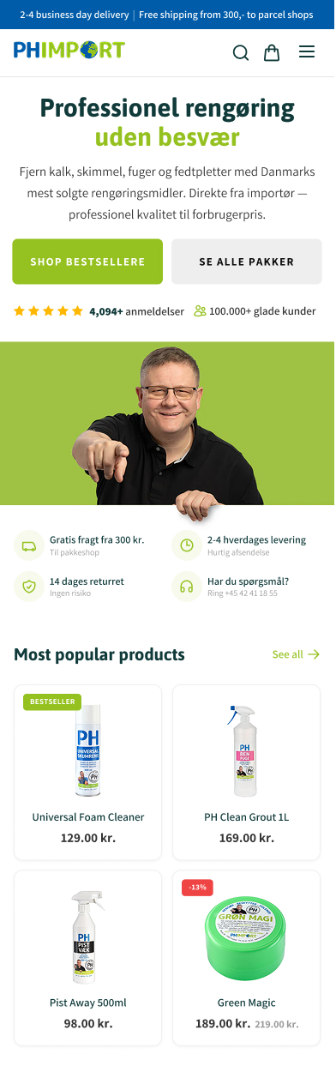
2026
CASE STUDY · 03
PH Import · Homepage hero optimization
Reworked homepage hero with a lighter background and a sharper category-led layout. Lift compounded through PDP views, AOV, and revenue. IntelliGEMS, 100 % rollout.
REVENUE PER VISITOR (PRIMARY)
+20,87%
-12 % to +67 % CI
+251 orders / month · +272.913 kr / mo
METRIC
CONTROL
VARIANT
Δ
Revenue / visitor
65,50 kr
79,17 kr
+20,87%
Profit / visitor
34,78 kr
42,35 kr
+21,78%
Avg order value
401,87 kr
450,94 kr
+12,21%
CONTROL
VARIANT
PDP view rate
56,6 %
61,8 %
+9,21%
ECOMHOUSE ©ALL RIGHTS RESERVED
59

Slide 61
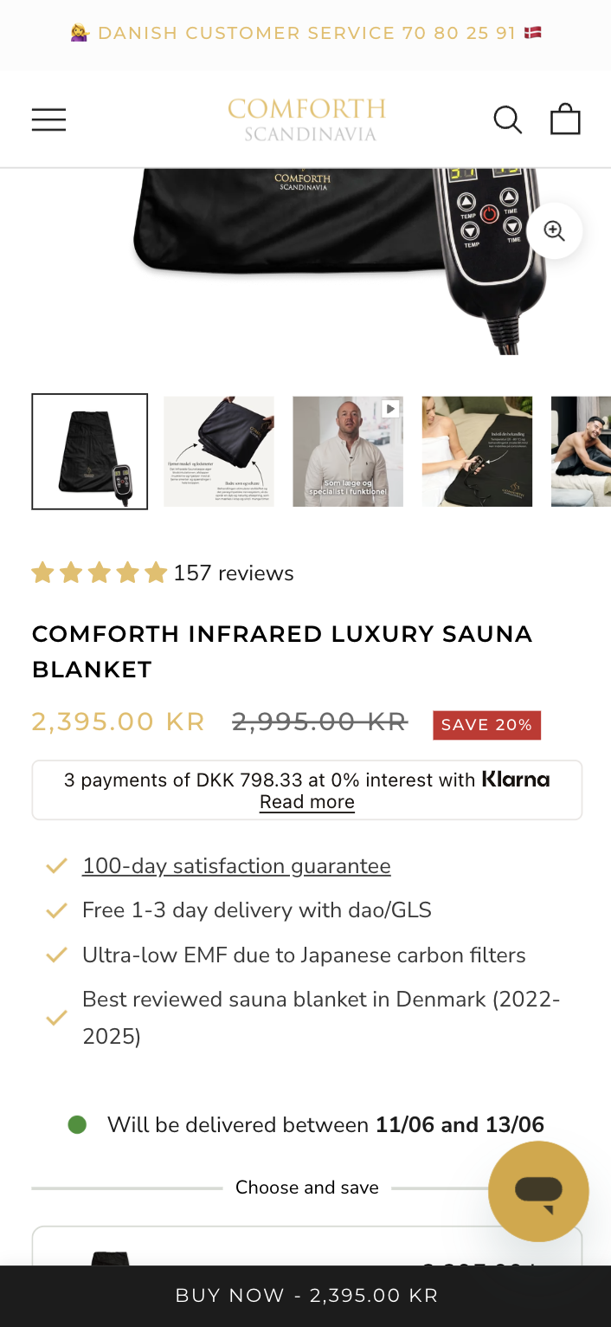
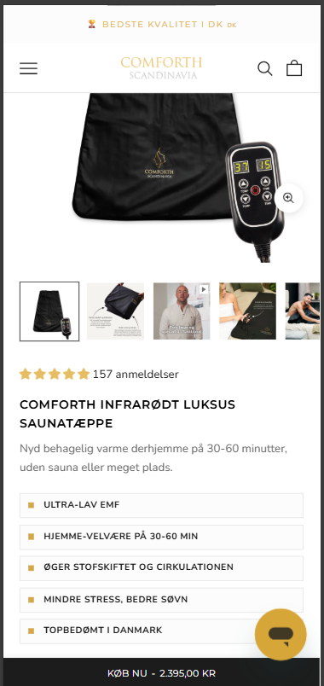
2026
CASE STUDY · COMFORTH DK
Comforth · Produkt-tags på PDP'en
OMSÆTNING PR. BESØGENDE (PRIMARY)
+10,83%
+183.515 kr / måned projekteret
METRIC
CONTROL
VARIANT
Δ
Omsætning / besøgende
27,37 kr
30,34 kr
+10,83%
Verdict
Winner
CONTROL
VARIANT · WINNER
dittvin DV-03 gør det samme med smag og boksdetalje over folden.
ECOMHOUSE ©ALL RIGHTS RESERVED
60

Slide 62
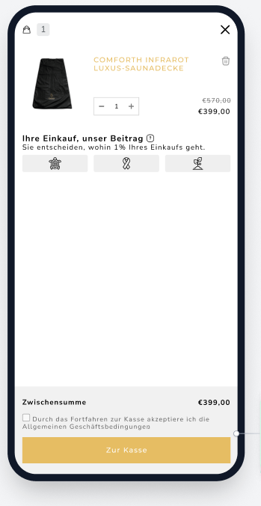
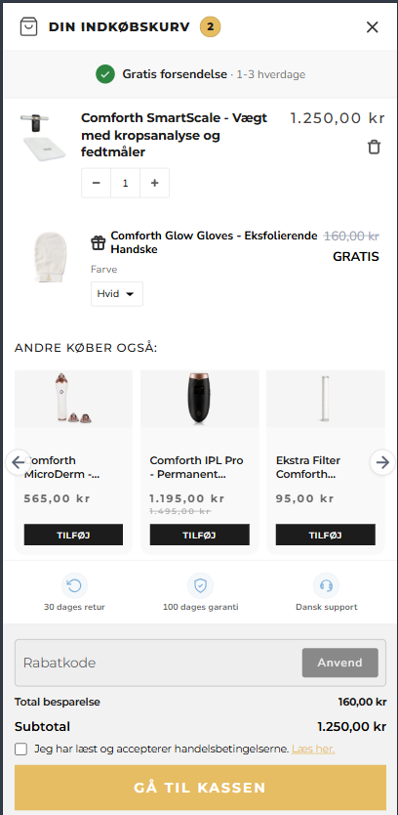
2026
CASE STUDY · COMFORTH DK
Comforth · Redesign af kurv-drawer
OMSÆTNING PR. BESØGENDE (PRIMARY)
+15,52%
+171.285 kr / måned projekteret
METRIC
CONTROL
VARIANT
Δ
Omsætning / besøgende
20,14 kr
23,26 kr
+15,52%
Verdict
Winner
CONTROL
VARIANT · WINNER
dittvin DV-02 rammer den samme lækage fra kurv til checkout.
ECOMHOUSE ©ALL RIGHTS RESERVED
61

Slide 63
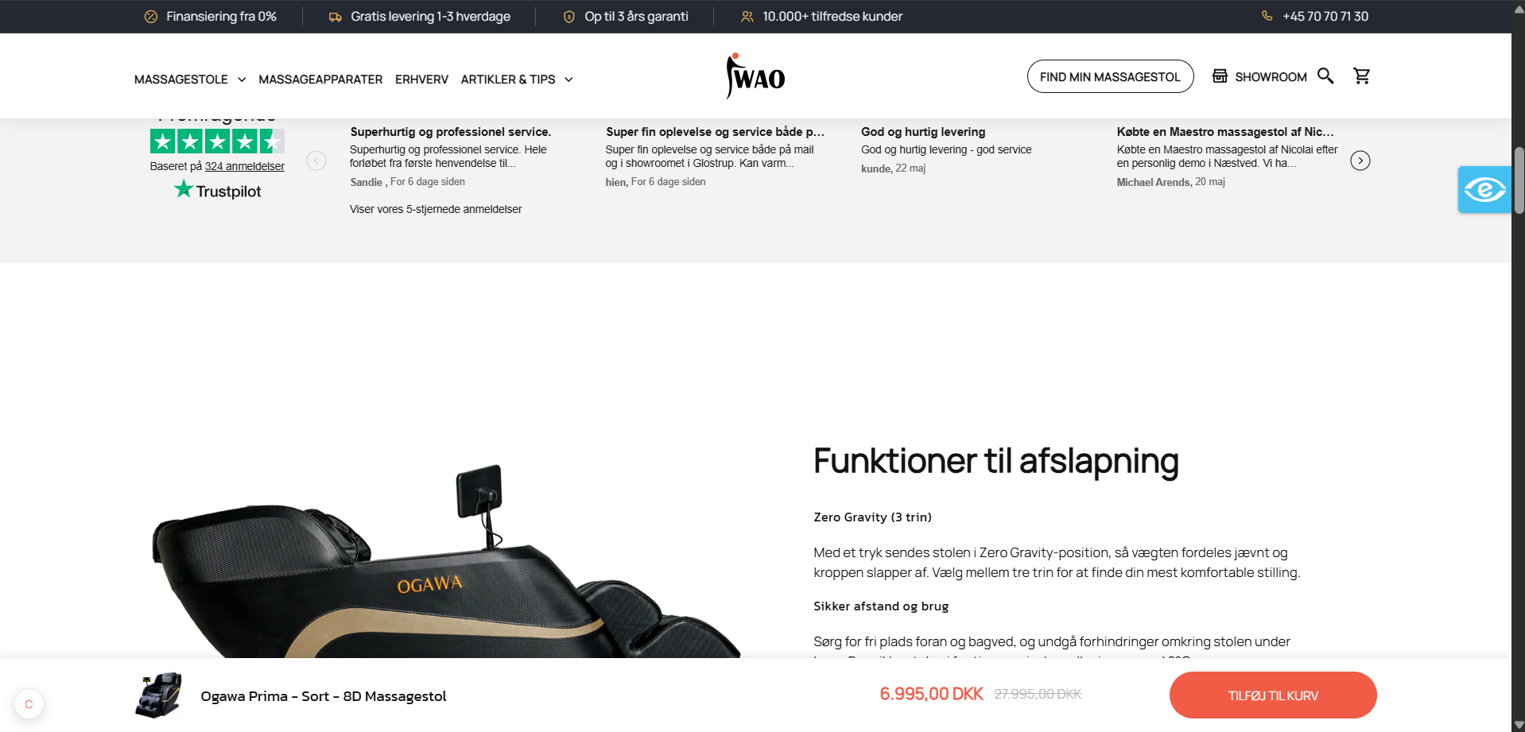
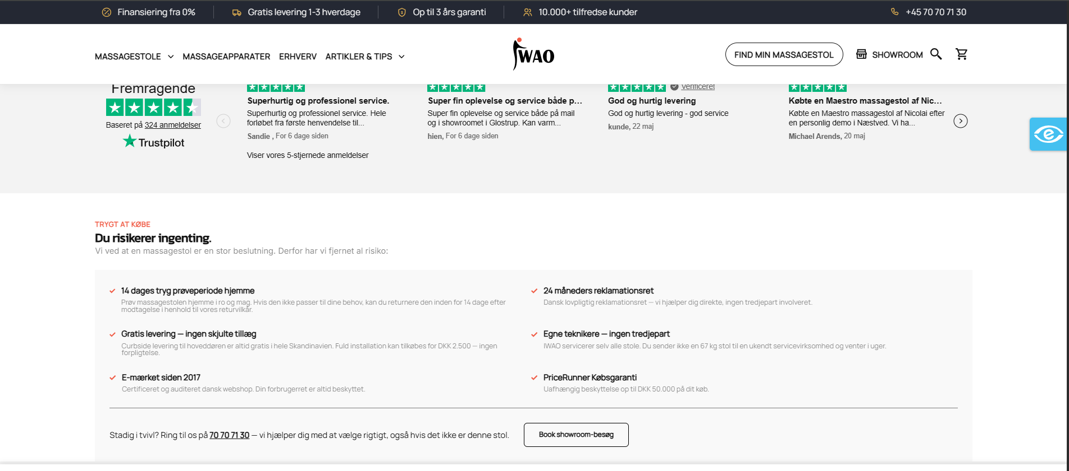
2026
CASE STUDY · IWAO
IWAO · Tillidssektion på en high-AOV PDP
LÆG I KURV-RATE (PRIMARY)
+38,03%
+27.931 kr / måned projekteret
METRIC
CONTROL
VARIANT
Δ
Læg i kurv-rate
11,36 %
15,68 %
+38,03%
Verdict
Winner
CONTROL
VARIANT · WINNER
IWAO sælger DKK 8K til 125K. dittvin DV-01 legalitets- og tryghedsblok er samme træk for monopolmarkedet.
ECOMHOUSE ©ALL RIGHTS RESERVED
62

Slide 64
2026
COMPENSATION
We win when you win
Performance-based fee on every winning test rolled out to 100 % of traffic. One-time charge per test. No attribution window. No recurring tail.
// PERFORMANCE FEE
// OPTIONAL RETAINER
% of estimated monthly revenue uplift
Fixed monthly fee
Y %
X kr / month
Charged once per winning test on rollout. Calculated from the test's measured uplift and the client's own data, with the agreed stage multiplier applied.
Optional. Predictable monthly cost on top of (or instead of) the performance fee. Some clients prefer this for budgeting.
→
One time fee per winning test
→
Billed on the 1st, in advance
→
No recurring tail, no attribution window
→
Void if not agreed
→
Loser and inconclusive tests are free
→
Stackable with the performance fee
Billing: one invoice on the 1st covering the retainer (if any) plus the performance fee for every winning test rolled out last month. 8 day payment terms. Third-party costs (test tools, apps) paid by the client.
ECOMHOUSE ©ALL RIGHTS RESERVED
63

Slide 65
2026
DITT VIN
Tak
Questions, and where we start
Anbefalet første sprint: lovlighedstillidsblok, leveringsløfte, klarhed om fragt i kurven
Udarbejdet af Bhaskar Roy · CRO-audit for dittvin.se
ECOMHOUSE ©ALL RIGHTS RESERVED
64

